Slide 1
Latent Semantic Analysis
유재명

Slide 2
퀴즈 & 슬라이드
퀴즈 | j.mp/km-txt-quiz
슬라이드 | j.mp/km-txt-slide

Slide 3
퀴즈
j.mp/km-txt-quiz
문제1:
문제2:

Slide 4
텍스트 데이터 분석의 과정
Web Scraping
Content Extraction
Tokenization
Sequential
Data Analysis
Term-Document
Matrix
Regression
Classification
Clustering
Dimensionality
Reduction

Slide 5
잠재 변수(latent variable)
종교 시설이 많은 도시가 범죄도 많다

Slide 6
잠재 변수(latent variable)
종교 시설이 많은 도시가 범죄도 많다
가설1: 종교 → 범죄
가설2: 범죄 → 종교

Slide 7
잠재 변수(latent variable)
종교 시설이 많은 도시가 범죄도 많다
가설1: 종교 → 범죄
가설2: 범죄 → 종교
가설3: (제3의 변수)→ 종교
→ 범죄

Slide 8
잠재 변수(latent variable)
종교 시설이 많은 도시가 범죄도 많다
가설1: 종교 → 범죄
가설2: 범죄 → 종교
가설3: 인구 → 종교
→ 범죄

Slide 9
잠재 의미 분석
의미 → 단어

Slide 10
차원 축소

Slide 11
차원 축소

Slide 12
차원 축소

Slide 13
Term-Document Matrix
문서1: 버락 오바마
문서2: 오바마 대통령
문서3: 미국 대통령
 | 문서1 | 문서2 | 문서3
버락 | 1 | 0 | 0
오바마 | 1 | 1 | 0
미국 | 0 | 0 | 1
대통령 | 0 | 1 | 1

Slide 14
차원 축소
문서1: 버락 오바마
문서2: 오바마 대통령
문서3: 미국 대통령
 | 문서1 | 문서2 | 문서3
버락 오바마 미국 대통령 | 1 | 1 | 1

Slide 15
차원 축소를 하는 이유
문서들이 단어가 아닌 의미상으로 재배치
동음이의어, 오탈자 등이 (어느 정도) 처리됨
문서에 존재하는 noise가 줄어 더 잘 분류됨

Slide 16
SVD
M = TSD’
T
S
D’
 | 문서1 | 문서2
오늘 | 1 | 0
내일 | 0 | 1
바나나 | 1 | 0
콜라 | 0 | 1
먹다 | 1 | 1

Slide 17
SVD
M = T_{k}S_{k}D_{k}’
T_{k}
S_{k}
D_{k}’
 | 문서1 | 문서2
오늘 | 1 | 0
내일 | 0 | 1
바나나 | 1 | 0
콜라 | 0 | 1
먹다 | 1 | 1

Slide 18
Space
Document Space: T’M = SD’
Term Space: MD = TS

Slide 19
Rotation

Slide 20
Rotation

Slide 21
Rotation

Slide 22
LSA에서 차원의 해석

Slide 23
차원 1
바나나 | 0.64
사과 | 0.42
귤 | 0.25
꽁치 | -0.15
말하다 | -0.09

Slide 24
-
+

Slide 25
-
+
0

Slide 26
-
+
0
1

Slide 27
-
+
0
1
2

Slide 28
-
+
-1
0
1
2

Slide 29
-
+
-2
-1
0
1
2

Slide 30
-
+
-2
-1
0
1
2

Slide 31
바나나
사과
귤
-
+
-2
-1
0
1
2

Slide 32
바나나
사과
귤
-
+
-2
-1
0
1
2

Slide 33
꽁치
말하다
-
+
-2
-1
0
1
2

Slide 34
-
+
-2
-1
0
1
2

Slide 35
바나나
사과
귤
-
+
-2
-1
0
1
2

Slide 36
바나나
사과
귤
-
+
-2
-1
0
1
2

Slide 37
꽁치
말하다
-
+
-2
-1
0
1
2

Slide 38
차원 2
자동차 | -0.74
비행기 | -0.43
자전거 | -0.35
먹다 | 0.12
오징어 | 0.07

Slide 39
자동차
비행기
자전거
-
+
-2
-1
0
1
2

Slide 40
먹다
오징어
-
+
-2
-1
0
1
2

Slide 41
자동차
비행기
자전거
-
+
-2
-1
0
1
2

Slide 42
먹다
오징어
-
+
-2
-1
0
1
2

Slide 43
2
1
-
+
-2
-1
0
1
2

Slide 44
2
1
-
+
-2
-1
0
1
2

Slide 45
기울기=1
2
1
-
+
-2
-1
0
1
2

Slide 46
2
1
-
+
-2
-1
0
1
2

Slide 47
기울기=-0.5
2
1
-
+
-2
-1
0
1
2

Slide 48
차원 2
자동차 | -0.74
비행기 | -0.43
자전거 | -0.35
먹다 | 0.12
오징어 | 0.07

Slide 49
차원 2
단어 | 기울기
자동차 | -0.74
비행기 | -0.43
자전거 | -0.35
먹다 | 0.12
오징어 | 0.07

Slide 50
차원 2
단어 | 기울기
자동차 | -0.74
비행기 | -0.43
자전거 | -0.35
먹다 | 0.12
오징어 | 0.07

Slide 51
차원 2
영향을 많이 받음
단어 | 기울기
자동차 | -0.74
비행기 | -0.43
자전거 | -0.35
먹다 | 0.12
오징어 | 0.07

Slide 52
차원 2
관련성이 큼
단어 | 기울기
자동차 | -0.74
비행기 | -0.43
자전거 | -0.35
먹다 | 0.12
오징어 | 0.07

Slide 53
차원 2
단어 | 기울기
자동차 | -0.74
비행기 | -0.43
자전거 | -0.35
먹다 | 0.12
오징어 | 0.07
관련성이 작음

Slide 54
차원 2
단어 | 기울기
자동차 | -0.74
비행기 | -0.43
자전거 | -0.35
먹다 | 0.12
오징어 | 0.07
영향을 적게 받음

Slide 55
문서의 좌표

Slide 56
코사인 유사도(Cosine similarity)

Slide 57
코사인 유사도(Cosine similarity)

Slide 58
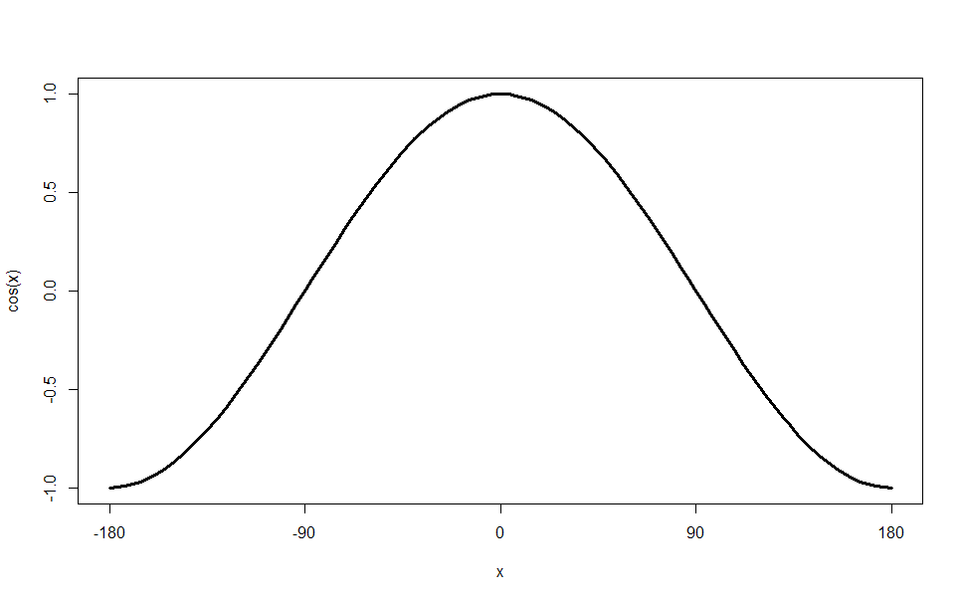
코사인 유사도(Cosine similarity)

Slide 59
문서의 좌표

Slide 60
문서의 좌표

Slide 61
문서의 좌표

Slide 62
문서의 좌표

Slide 63
문서의 좌표

Slide 64
강의 계획
날짜 | 내용 | 날짜 | 내용
3/5 | 강의 소개 | 4/30 | Term Document Matrix
3/12 | 기초 지식 | 5/7 | Latent Semantic Analysis
3/19 | Python 기초 | 5/14 | (석가탄신일)
3/26 | Web Scraping 1 | 5/21 | Latent Dirchlet Allocation
4/2 | (전공MT) | 5/28 | Sentiment Analysis
4/9 | Web Scraping 2 | 6/4 | Regularization, ElasticNet
4/16 | Web Scraping 3 | 6/11 | (buffer)
4/23 | Morphological Analysis | 6/18 | 기말 프로젝트 발표

